Slide 1
技术与设计2 第一单元 三 结构功能的实现 四 简单结构的设计
朝阳区线上课堂·高中通用技术
北京市陈经纶中学 杨秋静

Slide 2
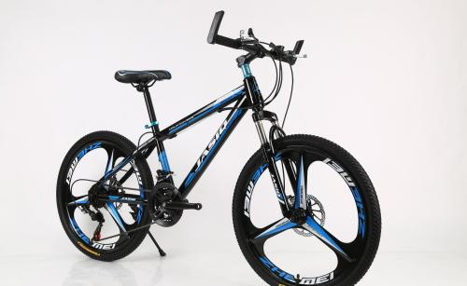
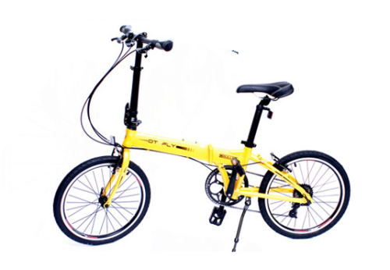
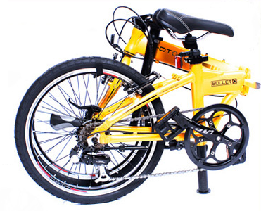
三 结构功能的实现
宽而多齿的轮胎——抓地力强
有减震器——吸收冲击
材料刚度大的车架——坚固
变速器——根据道路情况进行速度切换
体积小重量轻——便于携带
折叠结构——便于携带、放置
没有提速和减震——骑行舒适度差
山地车——适合与爬山越野、郊游旅行
折叠自行车——适合良好地面短途骑行

Slide 3
结构与功能的关系
实现
满足
功能
作用
结构
需求

Slide 4
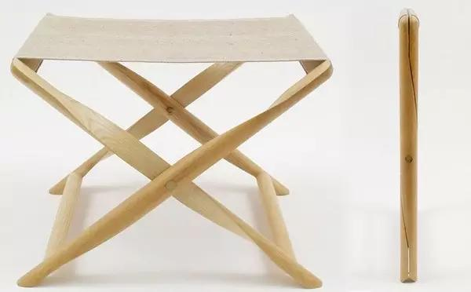
探究
螺旋凳：凳子腿部曲线造型，折叠起来后呈圆柱状，便于携带，节省空间

Slide 5
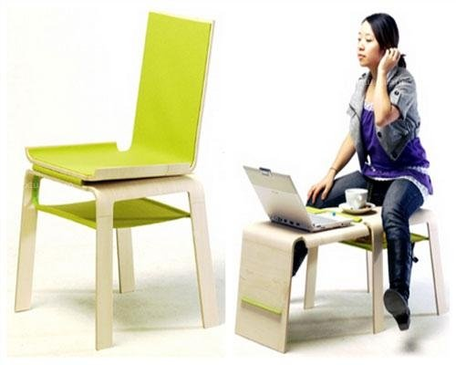
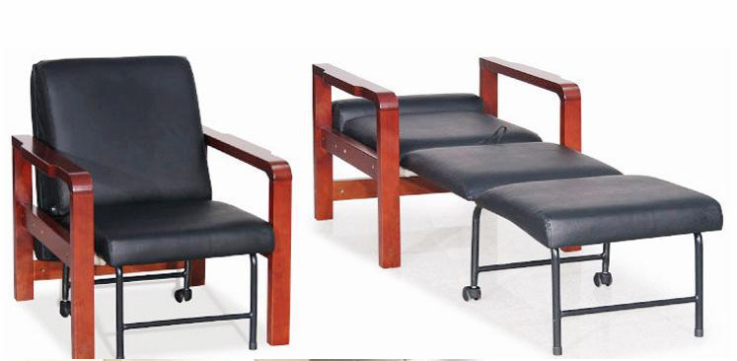
探究
结构的变化——功能的改变

Slide 6
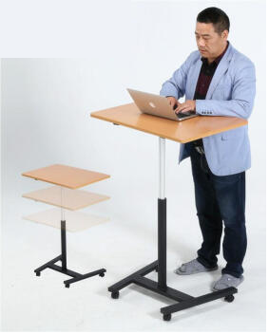
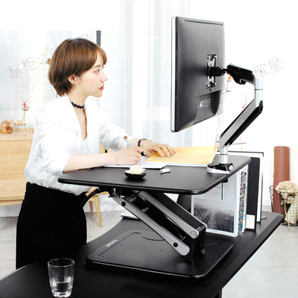
可升降办公桌
结构实现功能时考虑可靠性
安全性：正常使用时能承受可能出现的各种荷载
适用性：具有良好的工作性能
耐久性：在规定环境条件和预订的使用年限内能正常使用

Slide 7
欣赏经典结构
功能
优秀的结构设计
完美统一
形式

Slide 8
四 欣赏经典结构
技术：功能实现、稳固耐用、造型创意和表现力、材料合理、工艺精湛
赏析结构
设计作品
文化：文化寓意与传达、公众认可的美学原则、时代民族习俗特征、个性特征

Slide 9
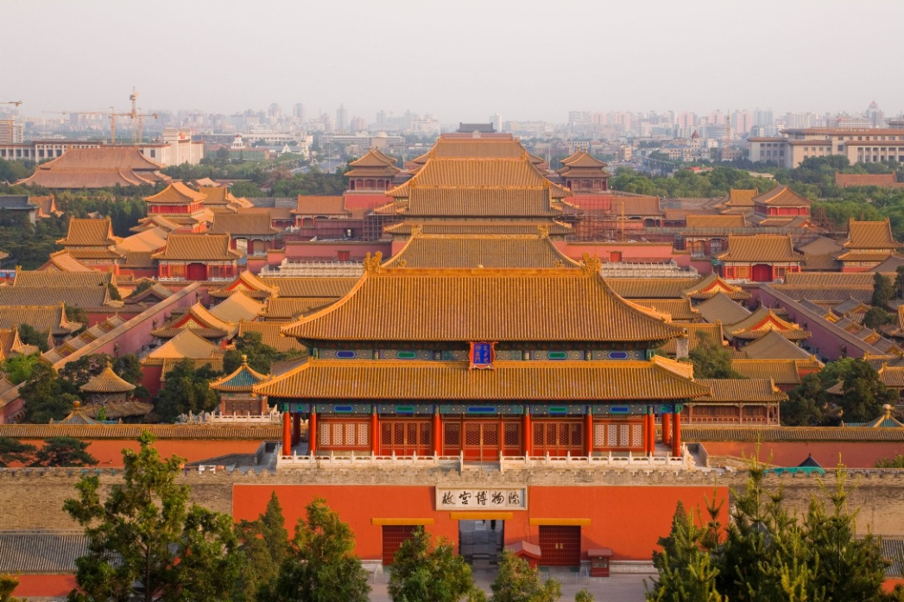
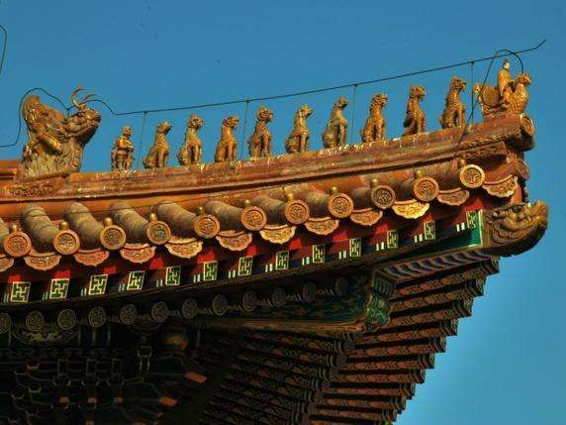

Slide 10
故宫
文化：建筑色彩以朱墙黄顶为主，表现皇帝的威严。屋顶的飞檐结构减轻了建筑大屋顶的沉重感，既增添了飞动轻快的美感，又体现了高贵华美的风韵，丰富了建筑文化。
技术：采用了典型的木结构建筑形式。木结构建筑主要采用榫卯连接，其特点是取材容易，运输便捷，加工简单，建造速度快。屋顶的飞檐结构扩大了采光面，有利于排泄雨水。

Slide 11
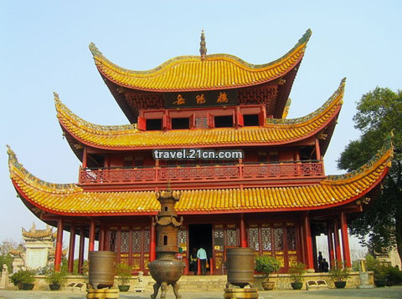
结构欣赏：飞檐
屋角的檐部向上翘起，形如飞鸟展翅，轻盈活泼。扩大了采光面、有利于排泄雨水，而且增添了建筑物向上的动感。建筑群中层层叠叠的飞檐更是营造出壮观的气势和中国古建筑特有的飞动轻快的韵味

Slide 12
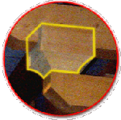
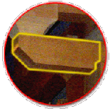
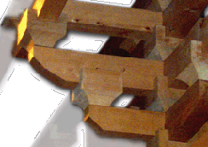
结构欣赏：斗拱
＋ ＝
斗 拱 斗拱
方形木块
弓形短木
斗拱是中国木构架建筑特有的结构构件，在结构上挑出承重，并将屋顶的大面积荷载经斗拱传递到柱上。它有一定的装饰作用，又是屋顶和屋身的过渡。此外，它还是封建社会森严的等级制度的象征和重要的建筑尺度衡量标准。

Slide 13
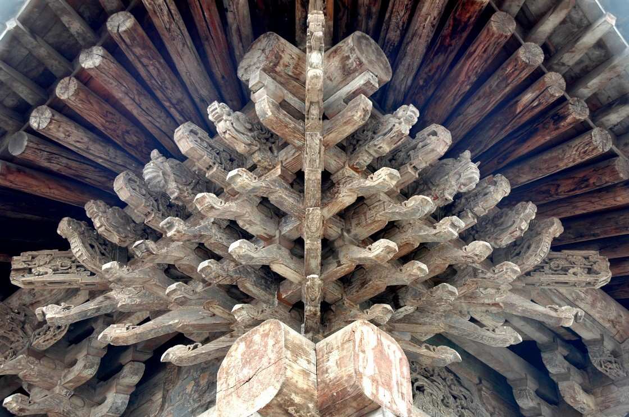

Slide 14
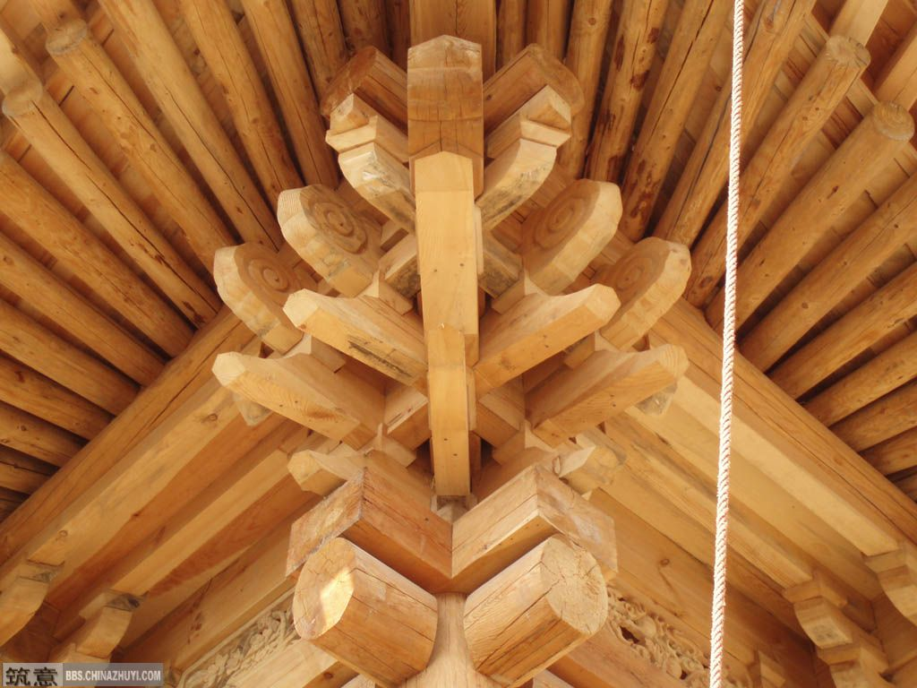

Slide 15
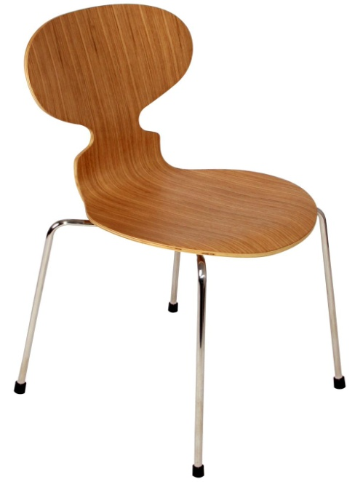
结构欣赏：蚂蚁椅
功能：在具有一般椅子的使用功能同时，实现了较好的人机关系。座面与靠背弧度的变化符合人体结构，光洁的座面具有较高的舒适性。
结构设计：结构简洁，座面和靠背采用热压胶合板整体成型工艺，减少了材料浪费和工艺成本。
文化：蚂蚁椅在它诞生的时代是前卫的，现在依然是时尚的佳作。

Slide 16
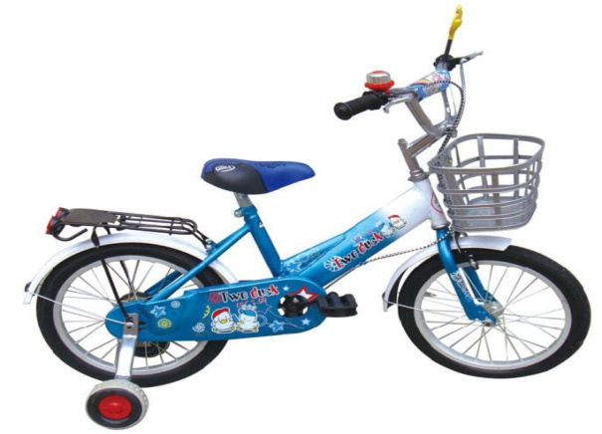
四 简单结构的设计
功能
代步、锻炼手脚
规范
链轮和链条不可裸露
车把车闸内距不超6cm，外距不超8cm
结构设计
基本需求
外形、色彩等

Slide 17
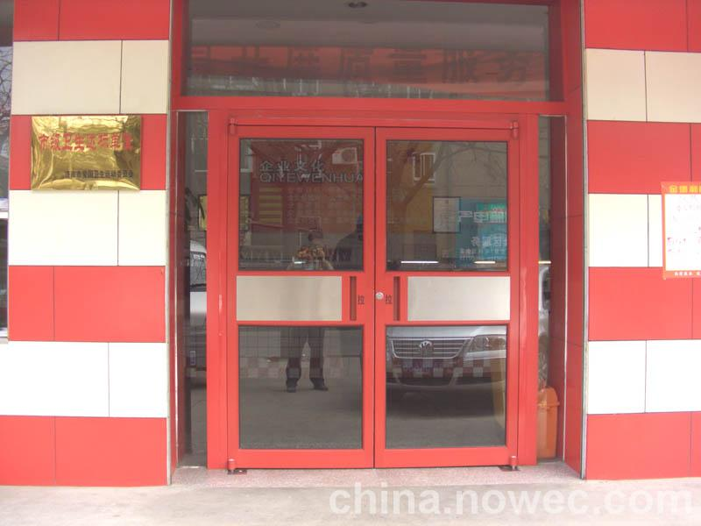
商业建筑的设计规范
门净宽度不得小于1.4m，不应设门槛。

Slide 18
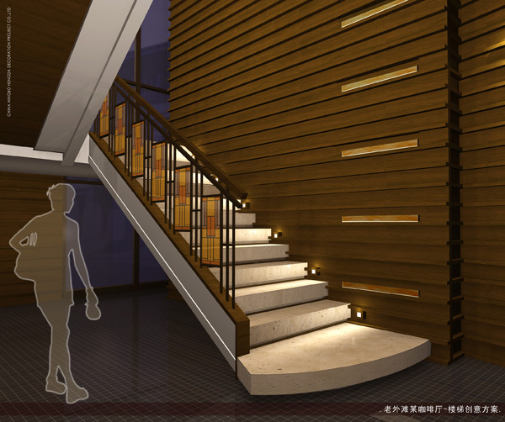
室内楼梯每梯段净宽不应小于1.4m，踏步高度不应大于0.16m，宽度不应小于0.28m。

Slide 19
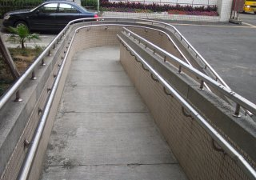
轮椅坡道坡度不应大于1：12，两侧应设高度为0.65m的扶手。水平投影长度超过15米，宜设休息平台。

Slide 20
结构设计应考虑的主要因素
结构
设计
安全性
强度
耐久性
成本
适用性
稳定性
……

Slide 21
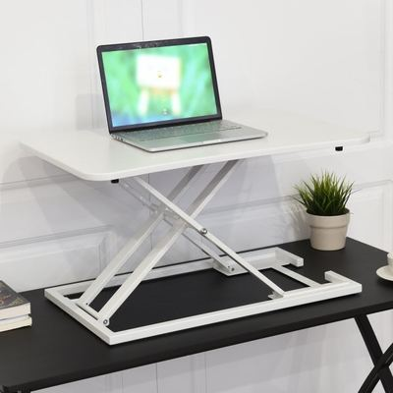
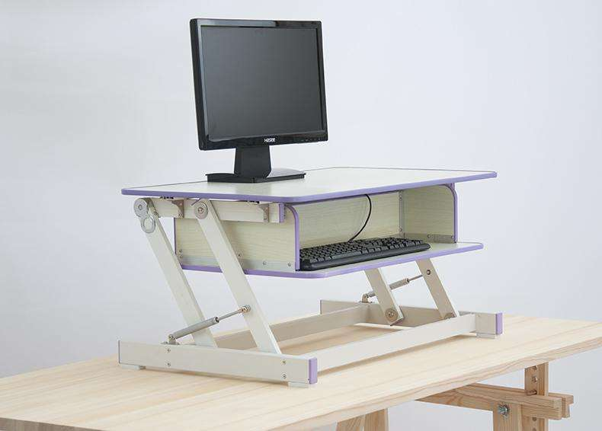
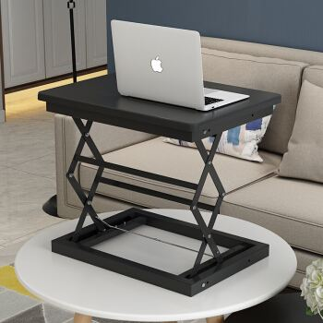
设计并制作站立式办公桌模型

Slide 22
设计并制作站立式办公桌模型
要求：
1.能方便、快捷的实现桌面的升高和下降
2.具有一定的稳定性和强度
3.结构简单，能用通用技术实践室的基本工具、设备进行制作
设计分析：
高度可调，可以放置在原有桌面上使用，也可以整体设计。
结构分为三部分：桌面、支撑结构、高度可调节结构

Slide 23
站立式办公桌模型设计分析
桌面：
1.具有一定强度，人机关系合理
2.桌面可根据需求实现整体升降或局部升降
小组合作
确定方案（高度调节结构的设计）
完成模型制作
模型测试
优化方案
支撑结构：
能够支撑桌面，具有良好的稳定性和强度
高度调节结构：
1.高度可调节，且调到一定高度时可以固定
2.调节方便

Slide 24
稳固结构的探析
结构重心
结构与地面接触所形成的支撑面
实体结构
框架结构
壳体结构
……
结构稳定性
存在于自然、技术、社会等领域
结构的形状
结构的材料
结构的连接方式
结构强度
丰富的结构
结构的类型
结构及其设计
常见结构的认识
结构功能的实现
结构的受力
欣赏经典结构的案例
结构与功能的关系
结构设计应考虑的主要因素
结构设计应实现的功能目标
结构决定功能
结构的可调节性
结构的可靠性
技术角度
文化角度
设计并制作站立式办公桌
简单结构的设计

Slide 25
谢谢您的观看
北京市朝阳区教育研究中心 制作

